Slide 1


Predict Customer Personality to boost marketing campaign by using Machine Learning
Created by:
Muhammad Fu’ad Saifuddin
Email :
muh.fuad.saifuddin@gmail.com
Linkedin : www.linkedin.com/in/muhammad-fuad-saifuddin
I am a physics engineering graduate from Gadjah Mada University and currently working as a research and development team at PT Indonesia Nikka Chemicals, and currently handling with the development of an environmentally friendly peroxide stabilizer agent.
I have an interest on Machine Learning and seeking for the opportunity to work as a data scientist. I recently completed my data science and machine learning specialization non-degree education program at Rakamin Academy with an Excellent Grade. My final project is about loan risk prediction based on customer behavior using classification supervised learning. You can check it at my github on this following link:
https://github.com/fuad-saifuddin/

Slide 2
Overview
“Sebuah perusahaan dapat berkembang dengan pesat saat mengetahui perilaku customer personality nya, sehingga dapat memberikan layanan serta manfaat lebih baik kepada customers yang berpotensi menjadi loyal customers. Dengan mengolah data historical marketing campaign guna menaikkan performa dan menyasar customers yang tepat agar dapat bertransaksi di platform perusahaan, dari insight data tersebut fokus kita adalah membuat sebuah model prediksi kluster sehingga memudahkan perusahaan dalam membuat keputusan ”

Slide 3
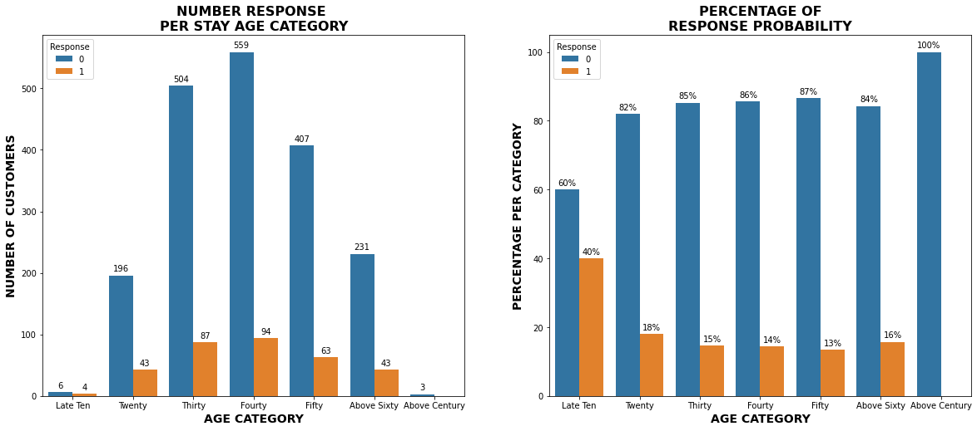
Conversion Rate Analysis Based on Income, Spending and Age
Mayoritas pelanggan memiliki usia 30-50 tahun. akan tetapi persentase response pelanggan yang paling tinggi ada pada kategori usia di bawah 30 tahun.

Slide 4
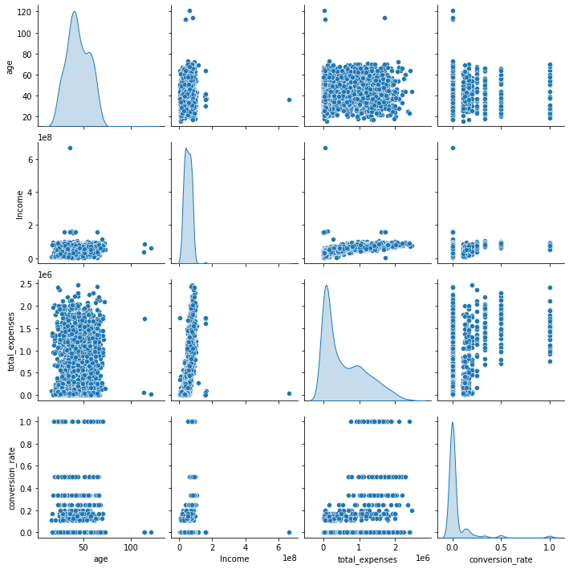
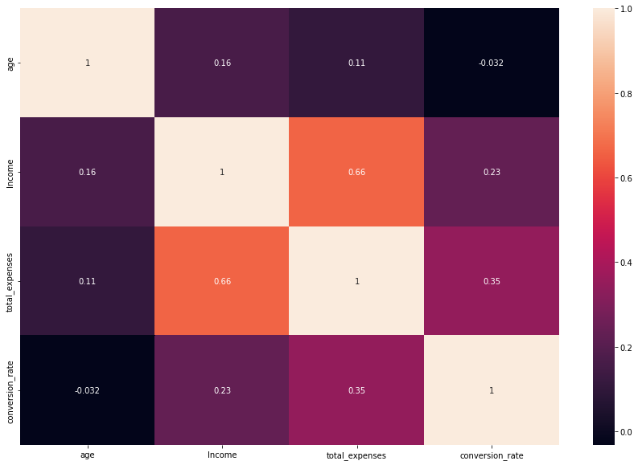
Conversion Rate Analysis Based on Income, Spending and Age
Semakin besar penghasilan dan total pengeluaran, maka akan semakin tinggi nilai conversion rate.

Slide 5
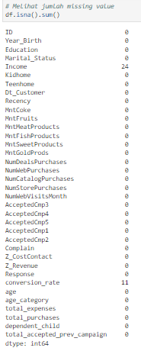
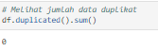
Data Cleaning & Preprocessing
Terdapat 24 data missing value pada kolom Income dan conversion_rate;
Missing value pada data income kami isi dengan median dari data Income, hal ini dilakukan karena persebaran dari data income skew positif, sehingga median lebih kami pilih untuk mengisi data kosong tersebut
Missing value pada data conversion rate kami isi dengan nilai 0. Hal ini dikarenakan setelah kita lihat lebih jauh, data missing value pada conversion rate memiliki nilai response = 0.
Tidak ada data duplikat yang ditemukan.

Slide 6
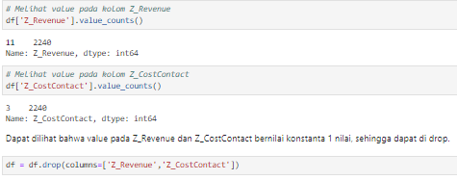
Data Cleaning & Preprocessing
kami temukan bahwasannya kolom Z_Revenue dan Z_CostContact memiliki value konstanta dengan 1 nilai saja. Hal ini menunjukkan bahwa kedua kolom tidak memiliki informasi yangkita inginkan sehingga kita drop

Slide 7
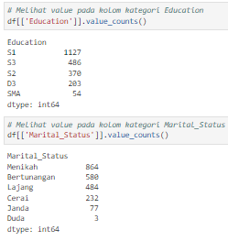
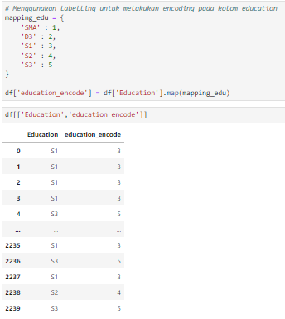
Data Cleaning & Preprocessing
Melakukan label encoding pada data education karena kategori yang ada memiliki tingkatan

Slide 8
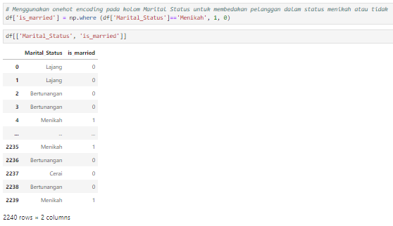
Data Cleaning & Preprocessing
Melakukan One hot encoding pada kolom marital status dan membedakan status berdasarkan apakah sedang dalam pernikahan atau tidak.

Slide 9
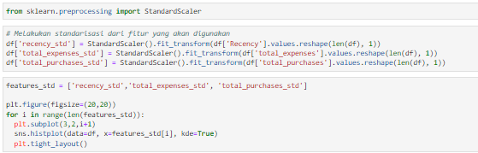
Data Cleaning & Preprocessing
Melakukan standarisasi pada feature yang akan digunakan dalam model klusterifikasi machine learning. Disini menggunakan pendekatan RFM kami memilih ketiga feature di atas

Slide 10
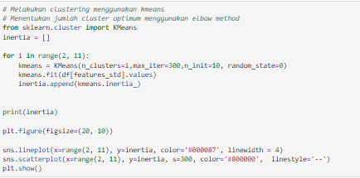
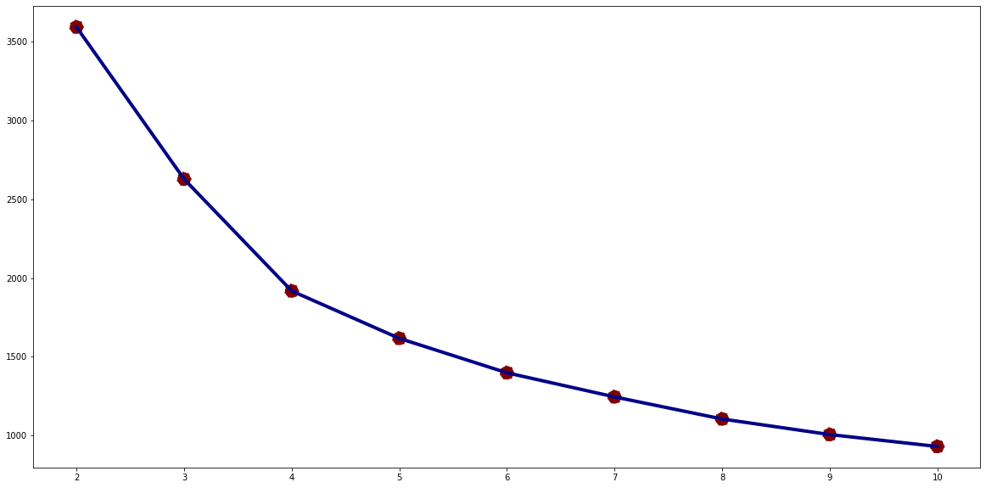
Data Modeling
Menggunakan Elbow method dapat dilihat bahwa jumlah kluster paling optimum adalah 4.

Slide 11
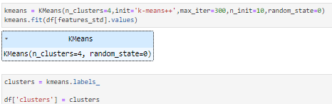
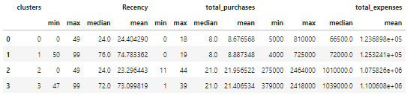
Data Modeling
Berdasarkan penjabaran data terhadap kluster di atas dapat disimpulkan bahwa pelanggan terbagi menjadi 4 kategori kluster :
1. Kluster 0 = Pelanggan baru dengan total pengeluaran dan pembelian rendah
2. Kluster 1 = Pelanggan lama dengan total pengeluaran dan pembelian rendah
3. Kluster 2 = Pelanggan baru dengan total pengeluaran dan pembelian tinggi
4. Kluster 3 = Pelanggan lama dengan total pegeluaran dan pembelian tinggi

Slide 12
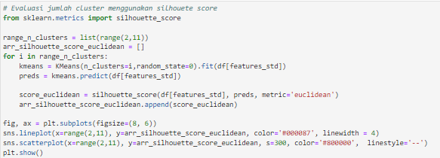
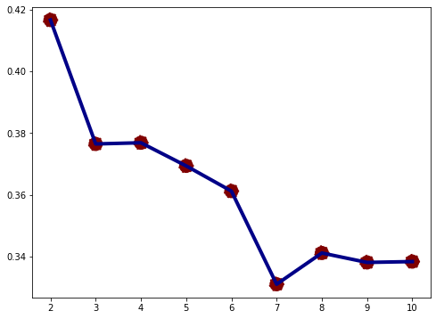
Data Modeling
Meskipun nilai silhouette score untuk 4 cluster lebih rendah dibandingkan 2 cluster, akan tetapi dengan menggunakan 4 cluster, variasi pelanggan dapat dijelaskan dengan lebih baik

Slide 13
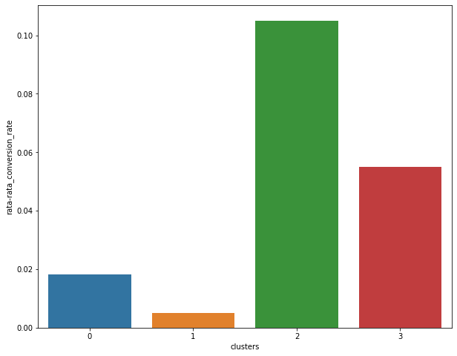
Customer Personality Analysis for Marketing Retargeting
Kluster 2 dan Kluster 3 merupakan kluster dengan nilai conversion rate paling tinggi diantara 4 kluster yang ada.
Kluster 2 dan 3 juga merupakan kluster dengan jumlah pengeluaran dan pembelian yang tinggi.
Maka dari itu kluster 2 dan 3 merupakan kluster yang paling menguntungkan, sehingga tim marketing lebih baik fokus pada kedua kluster ini agar campaign lebih tepat sasaran dan menghasilkan impact bisnis yang lebih menguntungkan.

